Slide 1
Skogbrannseminar «Er vi forberedt?»
Øystein R. Simonsen
Skogmester

Slide 2
Tema
Om oss
Virksomhetsområde
Aktiviteter
Utfordringer knyttet til skogbrann
Praksis hos oss/forebygging
Ressurser vi kan bidra med

Slide 3
Fireskillingsklubben
Stiftet 6. august 1868
Bergens Skov- og Træplantingsselskap

Slide 5
Øvre Bleken gård
Øvre Bleken kort tid etter 1770
Skogselskapet fikk overdradd
eiendommen i 1901

Slide 6
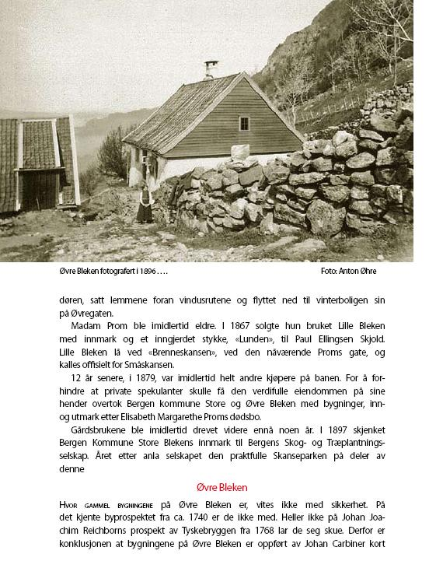

Slide 7
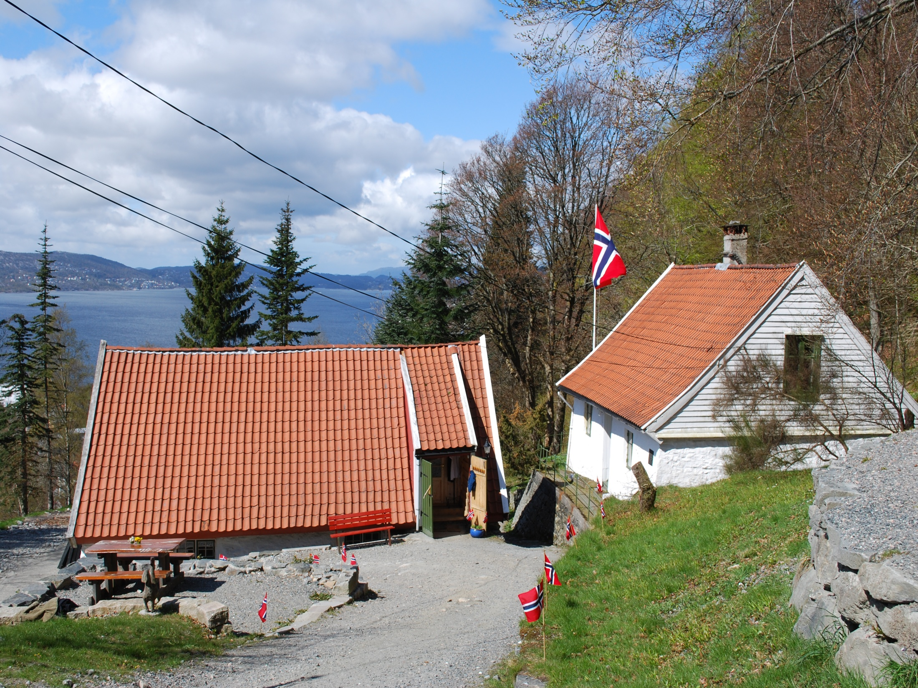
Øvre Bleken våningshuset og løen

Slide 8
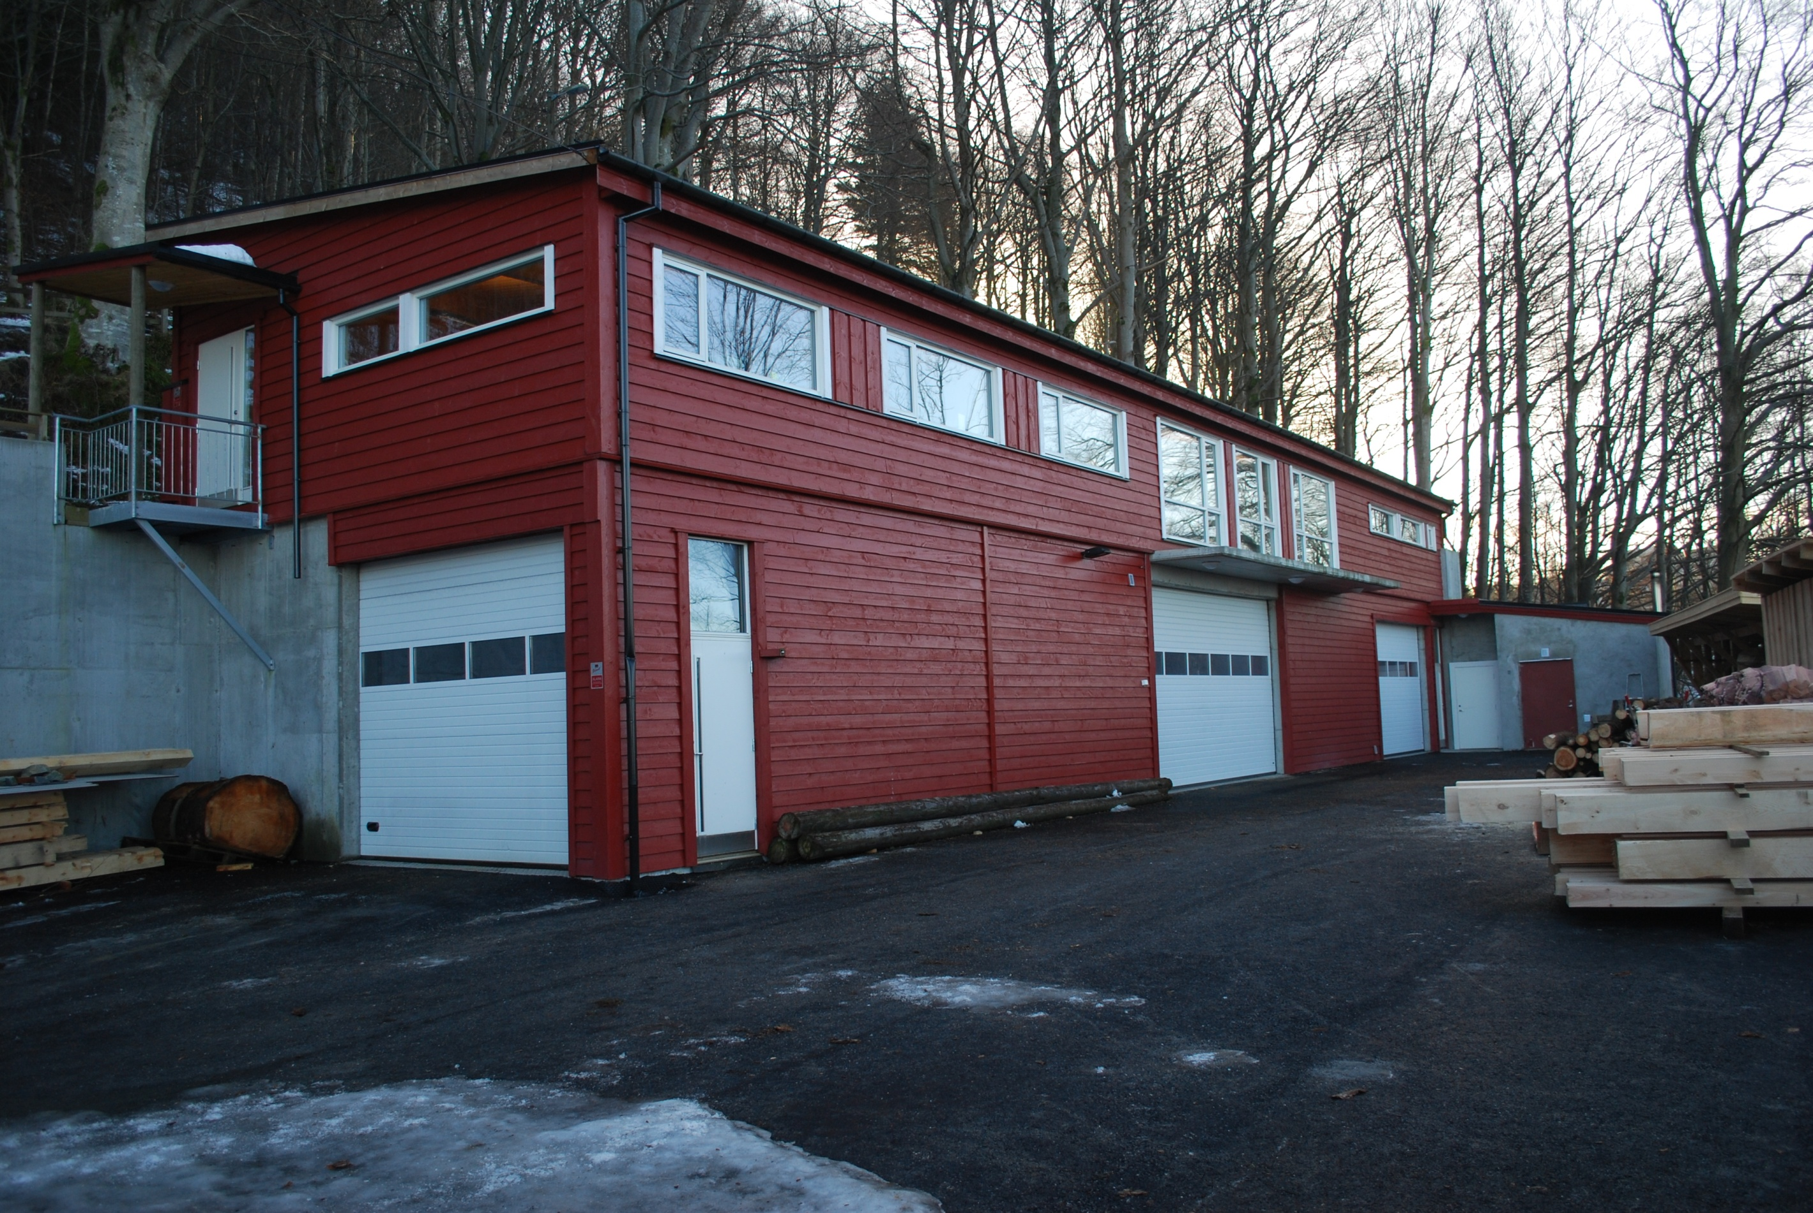
Nybygget på Øvre Bleken, åpnet i april 2012

Slide 9
Arealet
Tot ca. 16 200 daa
Prod ca. 6000 daa
Ca 100 000 m3
25 km veier i området
Ca 100 000 m3
Kommunens eiendom

Slide 10
Forvaltningsavtalen
Årlig handlingsprogram kommunen.
Vedlikeholde anlegg, veier, stier, benker, andre installasjoner og informasjonstiltak for friluftsliv/fysisk aktivitet
Utføre tilsyn i området med rapporteringsplikt. Arrangementer ect.
Skogskjøtsel (planting, ungskogpleie, tynning og avvirkning)

Slide 11
Annet vi driver med
Etablere rasteplasser/hvileområder
Gapahuker
Grindaverksbygg
Ved
Prosjektering av større prosjekter. Oppstemten
Informasjonsarbeid
Utleie
Pleie av uteområder
Saging av spesialsortiment
Vindfall++

Slide 12
Noen utfordringer i området knyttet til skogbrann
Friluftsliv
Informasjon og oppfølging iht avtale
Bålplasser, ferdsel og aktivitet, arrangement
Skogskjøtsel
Hogst: kjetting, vann, vær- og føreforhold, slukkere, motorsag, drivstoff, utstyr (kran på traktor), varmgang med mer.
Entreprenørhogster
Sag og egenaktivitet
Mobildekning

Slide 13
Praksis hos oss/forebygging
Sikker jobbanalyse
Planlegging
HMS
Bevisstgjøring
Varslingsrutiner
Friluftsliv/turisme informasjon
Tiltak, service og vedlikehold av utstyr

Slide 14
Hva kan vi bidra med?
Planlegging, kartlegging og tilrettelegging.
Øyne og ører der ute
Lokalkunnskap knyttet til området
Vann, tilgjengelighet, skogtyper, veier
Utstyr
Lokaler
Kunnskap om skogen
Aktivitet i området
Mannskap: fire ansatte + 32 frivillige

Slide 15
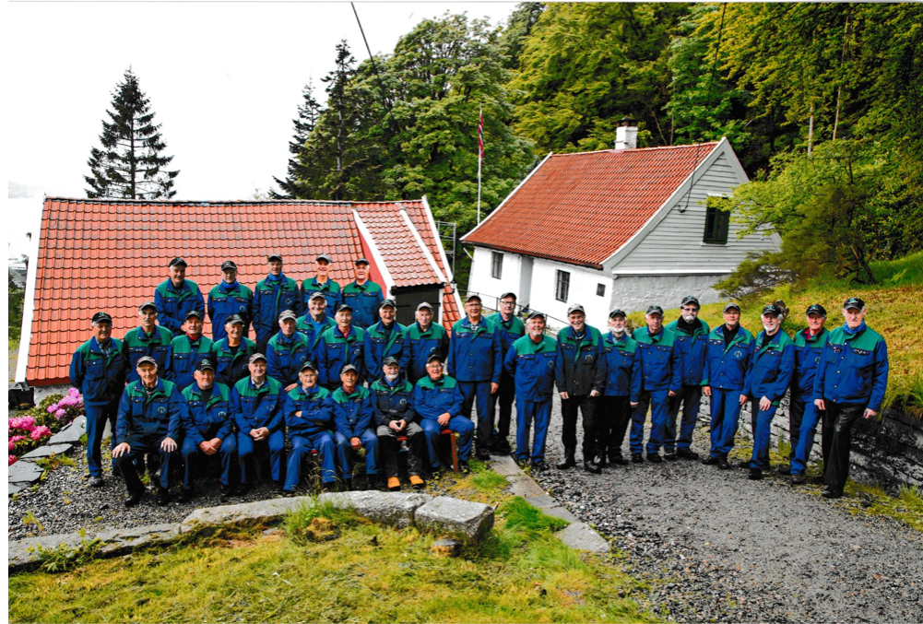

Slide 16
Utstyr
3 traktorer
1 traktorhenger
1 tømmerhenger med kran
2 vinsj
1 minigraver
Skogsutstyr (motorsager, ryddesager etc.)
1 bil
1 ATV
Spader, hakker osv.

Slide 17
Så er vi forberedt?
”Liten bedrift” med et stort område
Vi ønsker ett samarbeid
Være en del av beredskapen
Erfarings- og kunnskapsdeling -> sterkere sammen
Øvelse gjør mester!

Slide 18
Avslutningsvis
Spørsmål og innspill?

Slide 19
Takk for oppmerksomheten

